Slide 1

Autos nº 067/1.19.0000481-1
Ação: Recuperação Judicial
2ª Vara Cível da Comarca de São Lourenço do Sul - RS
Recuperanda: Bartz & Cia Ltda.
Administração Judicial: Brizola e Japur Administração Judicial

Slide 2

ÍNDICE
1. Introdução............................................................................................................................................... 3
1.1. Considerações Preliminares.............................................................................................................. 3
1.2. Estágio Processual............................................................................................................................ 4
1.3. Cronograma Processual.................................................................................................................... 5
2. Informações sobre a Recuperanda....................................................................................................... 7
2.1. Capital Social..................................................................................................................................... 7
2.2. Perfil dos credores............................................................................................................................. 8
2.3. Histórico da Recuperanda.................................................................................................................. 9
2.4. Visita à sede da Recuperanda.......................................................................................................... 10
2.5. Quadro de Funcionários…………………………………………………………………………………….. 11
2.6. Análise econômico-financeira............................................................................................................ 12
2.7. Informações adicionais...................................................................................................................... 17
3. Registros Fotográficos.......................................................................................................................... 18

Slide 3
Introdução
1.1. Considerações Preliminares
Primeiramente, cumpre referir as premissas que embasaram este relatório, bem como destacar alguns pontos que julgamos pertinentes para uma melhor compreensão do trabalho desenvolvido.
Para chegarmos às conclusões apresentadas no presente relatório, entre outros aspectos: (i) tomamos como boas e válidas as informações contidas nas demonstrações contábeis da BARTZ & CIA LTDA., as quais foram fornecidas por seus administradores; e (ii) conduzimos discussões com membros integrantes da administração da BARTZ & CIA LTDA. sobre os negócios e as operações da referida empresa.
Nenhum dos profissionais que participaram da elaboração deste relatório têm qualquer interesse financeiro na Recuperanda ou qualquer relação com quaisquer das partes envolvidas, o que caracteriza nossa independência em relação ao presente trabalho.
A administração da BARTZ & CIA LTDA. e seus sócios não impuseram qualquer restrição a: (i) obter todas as informações solicitadas para produzir este relatório; e (ii) chegar de forma independente às conclusões aqui contidas.
Este relatório e as opiniões aqui contidas têm a finalidade de informar a todos os interessados no presente processo, observando o fato de que qualquer leitor deste relatório deve estar ciente das condições que nortearam este trabalho.
Exceto quando expressamente mencionado, os valores indicados neste relatório estão expressos em reais (R$).

Slide 4
1.2. Estágio Processual
Trata-se de Recuperação Judicial requerida em 15/05/2019 por sociedade empresária de responsabilidade limitada dedicada que atua há mais de 15 anos no ramo de comércio varejista de combustíveis.
Após determinação de emenda à inicial e analisados os requisitos objetivos e subjetivos, o deferimento do processamento se deu em 12/08/2019.
Logo após a investidura no encargo, a Administração Judicial providenciou a remessa das correspondências previstas no art. 22, I, “a”, da LRF.
Atualmente, aguarda-se a publicação do edital de que trata o art. 52, § 1º, da LRF, o qual dará início à fase extrajudicial de verificação de créditos a ser conduzida pela Administração Judicial.
Outrossim, está em curso o prazo da Recuperanda para apresentação do plano de recuperação.
Ainda, aguarda-se definição acerca da forma de contagem dos prazos no procedimento em tela.
É como se encontra o processo.

Slide 5
1.3. Cronograma Processual
Abaixo apresentamos o cronograma processual da Recuperanda subdividido nas etapas de Recuperação Judicial e verificação de créditos.
Recuperação judicial
Ajuizamento (art. 51 LRF)
Aguarda-se a publicação do edital do art. 52, § 1º, da LRF
Aviso de recebimento do PRJ (art. 53, parágrafo único, da LRF)
AGC
(art. 56 LRF)
Encerramento da RJ
(art. 63 LRF)
12/08/2019
Sem previsão
Sem previsão
Sem previsão
15/05/2019
Estágio atual
Sem previsão
Sem previsão
Sem previsão
Deferimento do processamento (art. 52 LRF)
Entrega do plano de recuperação judicial (art. 53 LRF)
Concessão da Recuperação Judicial (art. 58 LRF)
Objeções
(art. 55 LRF)

Slide 6
1.3. Cronograma Processual
Abaixo apresentamos o cronograma processual da Recuperanda subdividido nas etapas de Recuperação Judicial e verificação de créditos.
Verificação de créditos
Ajuizamento (art. 51 LRF)
Prazo de Hab. e Div. (art. 7º, § 1º LRF)
Impugnações (art. 8º LFR)
Estágio atual
Sem previsão
Sem previsão
15/05/2019
Sem previsão
Sem previsão
Aguarda-se a publicação do 1º edital (art. 52, § 1º LRF) – relação de credores da Recuperanda
Publicação do 2º edital (art. 7º, § 2º, LRF) – relação de credores elaborada pela Administração Judicial
QGC
(art. 18 LRF)

Slide 7
2. Informações sobre a Recuperanda
2.1. Estrutura societária
Bartz & Cia Ltda
97,5%
1%
1,5%
Danilo de Oliveira Elias
Erminda Perleberg Bartz
Fernanda B. Reissig Nickel
Razão Social
Nome Fantasia
CNPJ
Bartz & Cia Ltda
Cidade
Endereço
Capital Social
Posto Renascer
R$ 200.000,00
Av Cel Nono Centeno, 579
São Lourenço do Sul
06.907.568/0001-77
Objeto
Comércio varejista de combustíveis

Slide 8
2. Informações sobre a Recuperanda
2.2. Perfil dos Credores
O passivo sujeito à Recuperação Judicial atinge a monta de R$ 4.420.312,90. A lista de credores da Recuperanda é composta pela Classe II – Garantia Real (10,99%), Classe III – Quirografários (88,85%) e Classe IV – ME e EPP (0,16%). Abaixo representamos o perfil da dívida da Recuperanda através de gráficos:
Perfil dos credores (R$)
Principais credores (R$)

Slide 9







2.3. Histórico da Recuperanda
Comercialização de combustíveis, lubrificantes e gás liqüefeito de petróleo (GLP) para veículos automotores.
Ajuizamento do pedido de Recuperação Judicial.
Anos 2000
2019
2004
Crise Setorial
Fundação em 29 de julho de 2004, ainda como “Roni Bartz & Cia LTDA”.
Crise econômica brasileira e setorial com aumento significativo do preço dos combustíveis, acarretando a diminuição do consumo.
9

Slide 10

2.4. Visita à sede da Recuperanda
No dia 15 de agosto de 2019, a Administração Judicial realizou visita aos postos de gasolina da Recuperanda, na cidade de São Lourenço do Sul – RS, ocasião em que foi recebida pelo Sr. Roni Bartz e pelo Sr. Danilo de Oliveira Elias, respectivamente.
O Sr. Roni é um dos fundadores da Recuperanda e atualmente é o único sócio das lojas de conveniências dos postos de gasolina, as quais são gerenciadas pela sua esposa. Considerando que não há contrato escrito de locação do espaço, a Administração Judicial recomendou a sua regularização.
Além da comercialização de combustíveis, lubrificantes e GLP (gás liquefeito de petróleo), a Recuperanda realiza a lavagem de veículos e possui três caminhões para transporte de combustíveis.
Foi relatado que, além da crise que o setor enfrentou nos últimos anos, o alto valor dos tributos inserido sobre o combustível contribuiu para o agravamento da situação financeira da Recuperanda, a qual negocia junto ao Sefaz/RS uma dívida que gira por volta de R$ 45 mil de ICMS não recolhido.
No ano de 2019, a média mensal de combustível comercializado gira entre 150 e 170 mil litros ao mês, sendo que em 2018 a média foi de 177 mil litros. Relatou-se, ainda, que, antes do pedido de Recuperação Judicial, a Recuperanda tentou vender um de seus imóveis para estancar a crise, sem êxito. Além disso, buscou realizar melhorias na sua estrutura junto à Ipiranga, também sem sucesso.
No mês de junho/19, a Recuperanda possuía cerca de 30 funcionários, como pode ser visualizado no quadro evolutivo da próxima página. Além do custo com o quadro funcional, a Recuperanda contrata serviços especializados como consultoria, escritório de advocacia e contadores.
Por fim, cumpre destacar que o presente relatório de atividades presenta análise econômico-financeira referente aos meses de janeiro a maio de 2019.
Feitas essas considerações, a Administração Judicial percorreu o estabelecimento da Recuperanda, a fim de melhor entender o seu processo produtivo e de confirmar o andamento das atividades, o que pode ser visualizado decifrando-se o QR Code¹ abaixo:
¹QR Code é a abreviação de quick response code (código de resposta rápida). Trata-se de um código de barras bidimensional com capacidade de codificar atalhos para endereços eletrônicos. Para decifrar o código, é preciso ter um leitor de QR Code instalado no celular ou no computador. Feito isso, basta aproximar a câmera do smartphone ou a webcam do símbolo. Quase instantaneamente, o emblema dá acesso ao vídeo da visita da equipe de Administração Judicial.

Slide 11
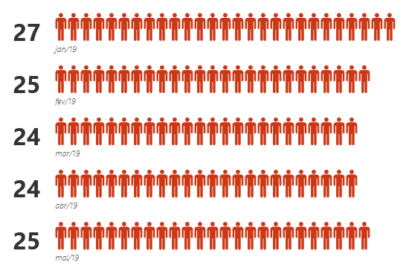
2.5. Quadro de Funcionários
Apresenta-se abaixo a evolução do quadro funcional da Recuperanda, conforme informações encaminhadas pela administração da Empresa:

Slide 12
2.6. Análise Econômico-Financeira
Foram encaminhadas à Administração Judicial as demonstrações contábeis da Recuperanda referentes aos meses de janeiro/19 a maio/19. Apresenta-se abaixo o resumo do seu balanço patrimonial.
 |  | 31/05/2019 | AV% | AH%¹ | 30/04/2019 | 31/03/2019 | 28/02/2019 | 31/01/2019
 | ATIVO CIRCULANTE | 3.325.692,32 | 97% | 219% | 2.574.541,38 | 2.419.576,74 | 984.890,66 | 1.043.536,22
 | Caixa e equivalentes de caixa | 802.158,23 | 23% | 156% | 79.229,37 | (58.915,83) | (511.761,45) | (449.300,09)
 | Clientes | 1.109.661,55 | 32% | 138% | 1.109.661,55 | 1.109.661,55 | 464.263,98 | 466.760,82
 | Adiantamentos | 692.212,92 | 20% | 12% | 691.615,62 | 691.614,38 | 625.615,11 | 620.550,56
 | Empréstimos | 252.398,60 | 7% | 932% | 252.398,60 | 252.398,60 | 24.465,00 | 24.465,00
 | Estoques | 416.989,73 | 12% | 9% | 416.989,73 | 416.989,73 | 381.059,93 | 381.059,93
 | Impostos a Recuperar | 49.532,81 | 1% | 0% | 24.646,51 | 7.828,31 | 1.248,09 | 0,00
 | Despesas Antecipadas | 2.738,48 | 0% | 0% | 0,00 | 0,00 | 0,00 | 0,00
 | ATIVO NÃO CIRCULANTE | 96.495,68 | 3% | -93% | 128.965,11 | 418.692,03 | 1.303.199,29 | 1.303.656,26
 | Direitos realizáveis a longo prazo | 453,05 | 0% | 66% | 408,05 | 363,05 | 318,05 | 273,05
 | Imobilizado | 550.120,19 | 16% | -69% | 581.428,23 | 870.029,23 | 1.782.720,71 | 1.781.555,48
 | Depreciações, amortizações e exaustão acumulada | (454.077,56) | -13% | -5% | (452.871,17) | (451.700,25) | (479.839,47) | (478.172,27)
 | TOTAL DO ATIVO | 3.422.188,00 | 100% | 46% | 2.703.506,49 | 2.838.268,77 | 2.288.089,95 | 2.347.192,48
¹Análise horizontal considerando as variações entre os meses de janeiro/ 19 a maio/19.

Slide 13
2.6. Análise Econômico-Financeira
Foram encaminhadas à Administração Judicial as demonstrações contábeis da Recuperanda referentes aos meses de janeiro/19 a maio/19. Apresenta-se abaixo o resumo do seu balanço patrimonial.
 |  | 31/05/2019 | AV% | AH%¹ | 30/04/2019 | 31/03/2019 | 28/02/2019 | 31/01/2019
 | PASSIVO CIRCULANTE | 6.900.689,91 | 202% | 29% | 6.131.722,84 | 6.212.653,60 | 5.553.919,60 | 5.356.512,32
 | Fornecedores | 1.266.893,00 | 37% | 109% | 1.276.758,64 | 1.365.540,12 | 821.598,08 | 606.880,64
 | Empréstimos e financiamentos | 5.497.166,57 | 161% | 20% | 4.747.043,41 | 4.739.336,44 | 4.666.501,79 | 4.588.352,87
 | Obrigações trabalhistas | 84.571,67 | 2% | 28% | 65.231,57 | 65.100,47 | 64.616,07 | 66.289,93
 | Obrigações tributárias | 49.258,82 | 1% | 1548% | 42.689,22 | 42.676,57 | 1.203,66 | 2.988,88
 | Outras obrigações | 2.799,85 | 0% | -97% | 0,00 | 0,00 | 0,00 | 92.000,00
 | PASSIVO NÃO CIRCULANTE | 588.488,52 | 17% | -6% | 597.238,52 | 605.988,52 | 614.738,52 | 623.488,52
 | Resultado de Exercícios Futuros | 588.488,52 | 17% | -6% | 597.238,52 | 605.988,52 | 614.738,52 | 623.488,52
 | PATRIMÔNIO LÍQUIDO | (4.066.990,43) | -119% | 12% | (4.025.454,87) | (3.980.373,35) | (3.880.568,17) | (3.632.808,36)
 | TOTAL DO PASSIVO E DO PATRIMÔNIO LÍQUIDO | 3.422.188,00 | 100% | 46% | 2.703.506,49 | 2.838.268,77 | 2.288.089,95 | 2.347.192,48
¹Análise horizontal considerando as variações entre os meses de janeiro/ 19 a maio/19.

Slide 14
2.6. Análise Econômico-Financeira
Foram encaminhadas à Administração Judicial as demonstrações contábeis da Recuperanda referentes aos meses de janeiro/18 a maio/19. Apresenta-se abaixo breve análise sobre o período.
O ativo da Recuperanda, em maio/19, era de R$ 3.422.188,00, montante 46% superior ao ativo do mês de janeiro/18, que perfazia a monta de R$ 2.347.192,48.
Principais variações – considerando a representatividade de cada rubrica perante o total de ativos – durante o período observado e outros aspectos relevantes identificados:
Caixa ⬆ 156% - a Recuperanda apresentou oscilação positiva significativa em decorrência do não pagamento da dívida arrolada nesta Recuperação Judicial e da alienação de bens do ativo imobilizado;
Clientes: ⬆ 138% - a rubrica é composta substancialmente por valores a receber de vendas a prazo de combustível e de terrenos;
Imobilizado: ⬇ 69% - antes do ajuizamento da Recuperação Judicial, a Recuperanda, na tentativa de reestruturar-se financeiramente, alienou nove terrenos (R$ 1.170.000,00¹) e três veículos (R$ 185.852,37¹)
¹(valores apresentados pelo preço de aquisição)

Slide 15
2.6. Análise Econômico-Financeira
Foram encaminhadas à Administração Judicial as demonstrações contábeis da Recuperanda referentes aos meses de janeiro/18 a maio/19. Apresenta-se abaixo breve análise sobre o período.
O passivo da Recuperanda (desconsiderando-se patrimônio líquido, que apresenta saldo devedor devido aos prejuízos acumulados), em maio/19, era de R$ 7.489.178,43, cerca de 25% superior se comparado com o mês de janeiro/18, quando perfazia o montante de R$ 5.980.000,84.
Principais variações – considerando a representatividade de cada rubrica perante o total de passivos – durante o período observado e outros aspectos relevantes identificados:
Fornecedores: ⬆ 109% - tal aumento é uma das causas do pedido de Recuperação Judicial. Os principais fornecedores que compõem a rubrica são: Petrobras Distribuidora (R$ 505.171,58) e Ipiranga Produção de Petróleo Ltda. (R$ 551.582,54), sendo que os créditos estão sujeitos ao presente procedimento recuperatório;
Empréstimos e financiamentos: ⬆ 20% - os principais credores que compõem esta rubrica estão apresentados na p. 9 deste relatório. Já a oscilação de 20% é consequência do financiamento de dois caminhões-tanque adquiridos neste exercício com o intuito de tornar a operação mais rentável.

Slide 16
2.6. Análise Econômico-Financeira
Foram encaminhadas à Administração Judicial as demonstrações contábeis da Recuperanda referentes aos meses de janeiro/19 a maio/19. Apresenta-se abaixo um resumo sobre seu desempenho no período, seguido de breve análise sobre o mesmo.
Queda do faturamento no período, conforme figura abaixo:
 | 31/05/2019 | 30/04/2019 | 31/03/2019 | 28/02/2019 | 31/01/2019
RECEITA LÍQUIDA DE VENDAS | 926.573,38 | 941.892,67 | 1.003.556,01 | 1.301.868,20 | 1.469.111,76
Custo dos produtos e serviços vendidos | (722.728,87) | (753.074,35) | (639.329,42) | (1.320.725,46) | (1.299.590,19)
LUCRO BRUTO | 203.844,51 | 188.818,32 | 364.226,59 | (18.857,26) | 169.521,57
Despesas com vendas | (27.126,62) | (36.337,59) | (29.601,87) | (32.151,92) | (34.630,83)
Despesas com pessoal | (100.533,22) | (74.312,62) | (74.043,23) | (81.395,45) | (82.690,06)
Despesas administrativas | (25.054,88) | (23.287,49) | (54.477,47) | (18.768,32) | (45.242,52)
Outras receitas | 8.750,00 | 8.752,42 | 39.275,73 | 8.877,39 | 23.829,85
Outras despesas | (4.848,87) | (13.980,80) | (249.420,47) | (3.837,70) | (22.930,30)
LUCRO ANTES DO RESULTADO FINANC. | 55.030,92 | 49.652,24 | (4.040,72) | (146.133,26) | 7.857,71
Receitas financeiras | 0,08 | 0,00 | 1.025,08 | 2.039,17 | 7.492,01
Despesas financeiras | (96.566,56) | (94.733,76) | (96.789,54) | (103.665,72) | (86.737,38)
RESULTADO DO EXERCÍCIO | (41.535,56) | (45.081,52) | (99.805,18) | (247.759,81) | (71.387,66)
Despesa mais significativa da Recuperanda em 2019, reflexo do alto índice de endividamento com instituições financeiras.

Slide 17




2.7. Informações Adicionais
A Administração Judicial verificou que a Recuperanda apresenta pendência junto ao SEFAZ/RS, a qual é relativa ao débito fiscal de ICMS, no valor de R$ 45.462,80. Demais tributos estavam em dia, conforme as seguintes evidências obtidas:
Certidão Negativa de Débitos Trabalhistas;
Certificado de Regularidade FGTS;
Certidão Negativa RFB.
Em janeiro/19, a Recuperanda contraiu financiamento para aquisição de dois caminhões-tanque, no valor de R$ 621.600,00.
Com exceção dos impostos, a Recuperanda vem conseguindo cumprir os prazos de pagamentos de despesas gerais incorridas após o ajuizamento da Recuperação Judicial, tais como salários e fornecedores.
A Administração Judicial aguarda fixação do valor dos seus honorários.

Slide 18
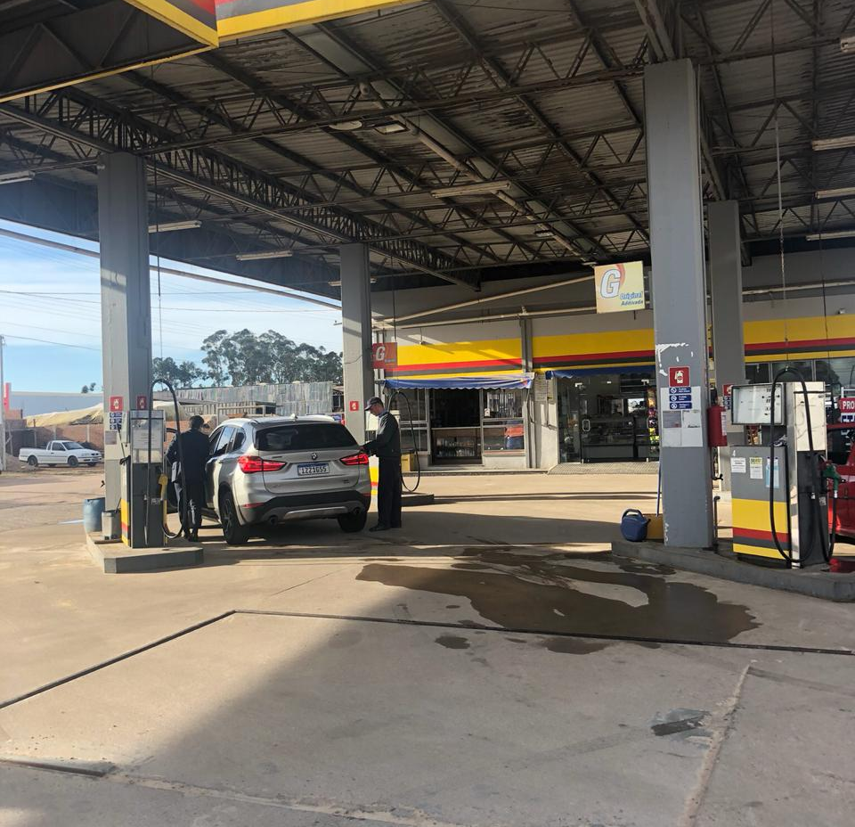
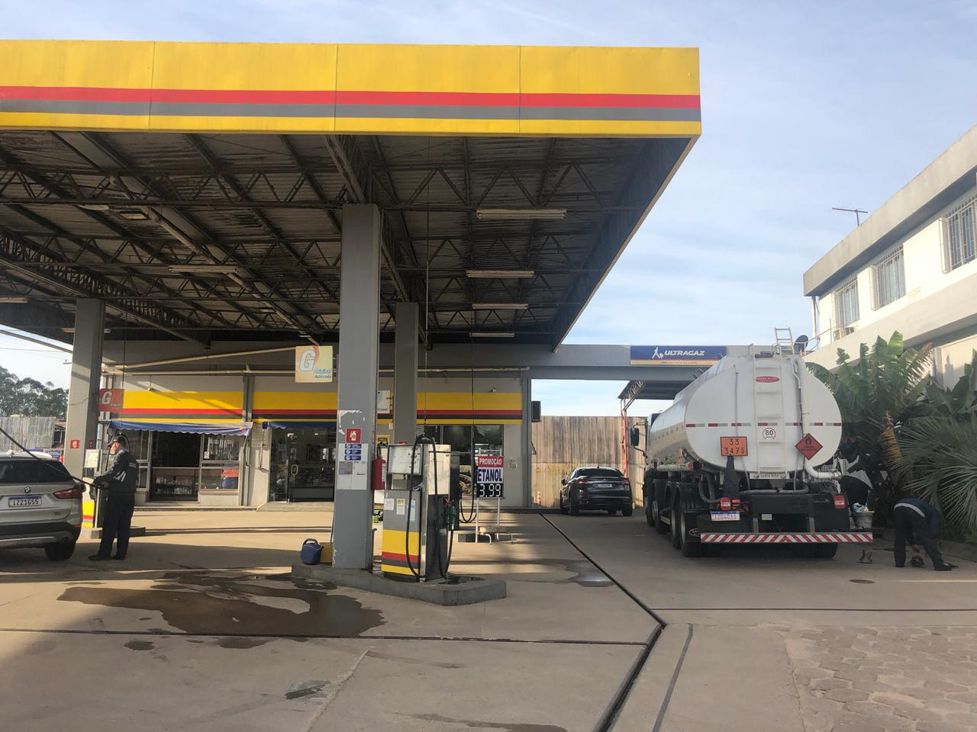
3. Registros Fotográficos
Área externa DO POSTO
Área externa DO POSTO

Slide 19
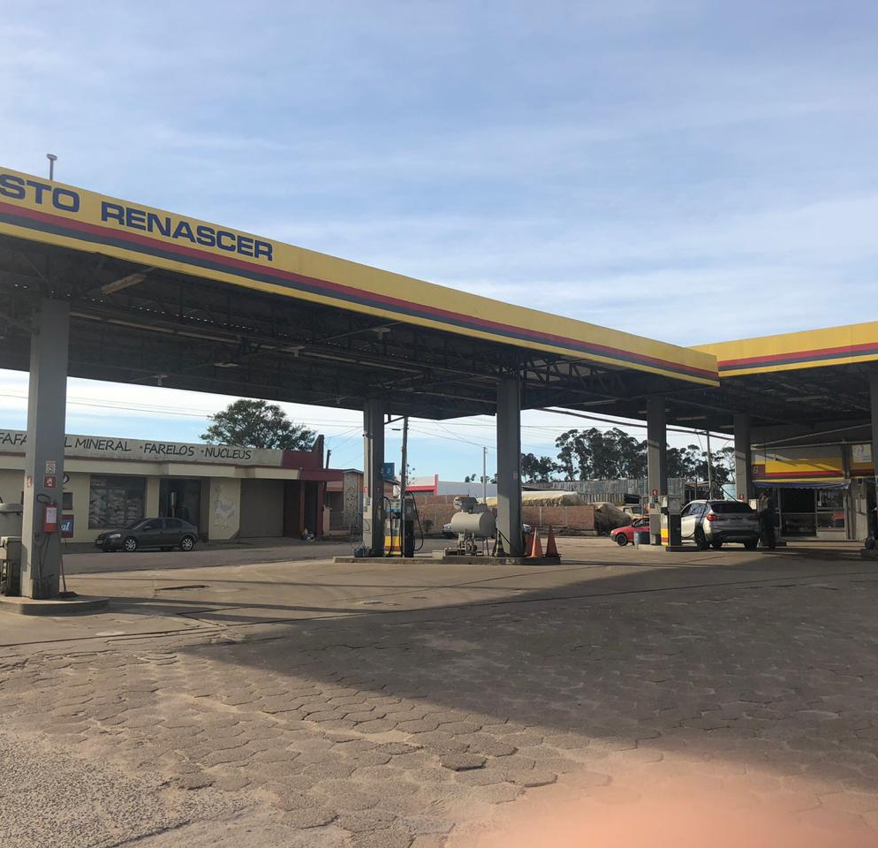
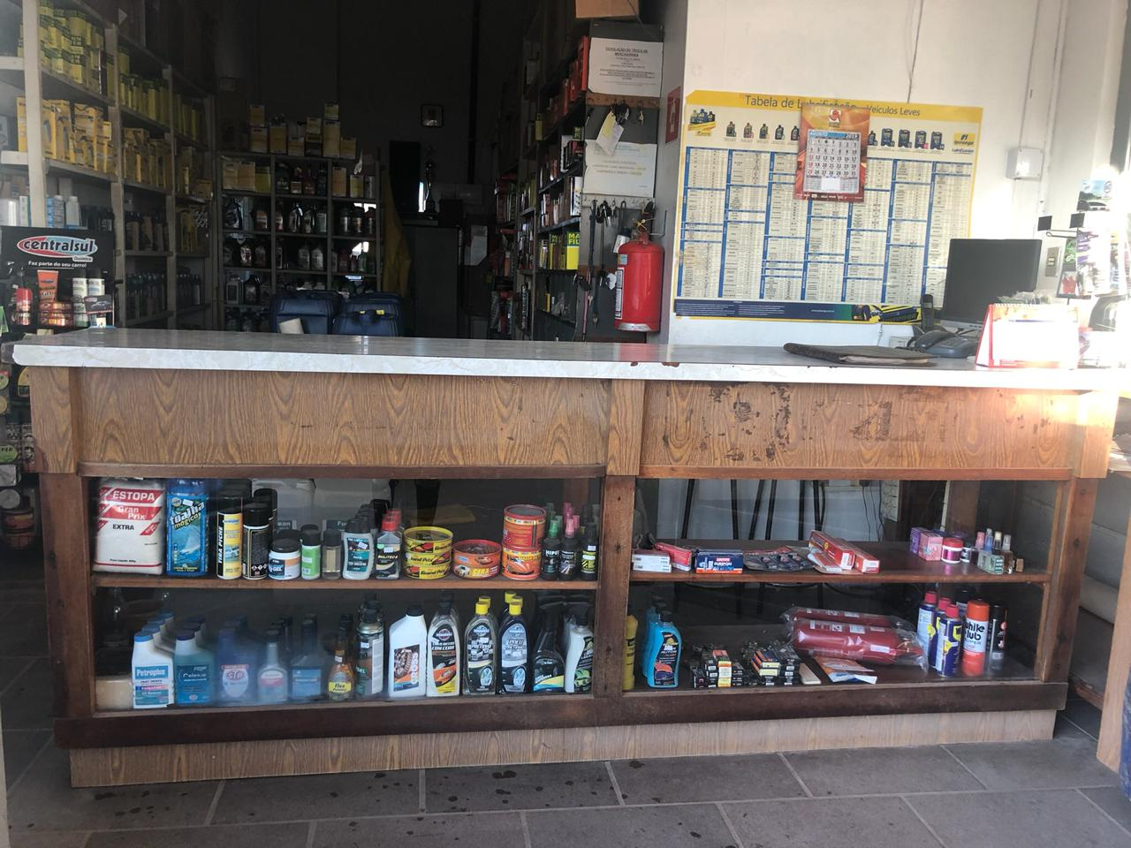
3. Registros Fotográficos
Área externa DO POSTO
PRODUTOS PARA comercialização

Slide 20
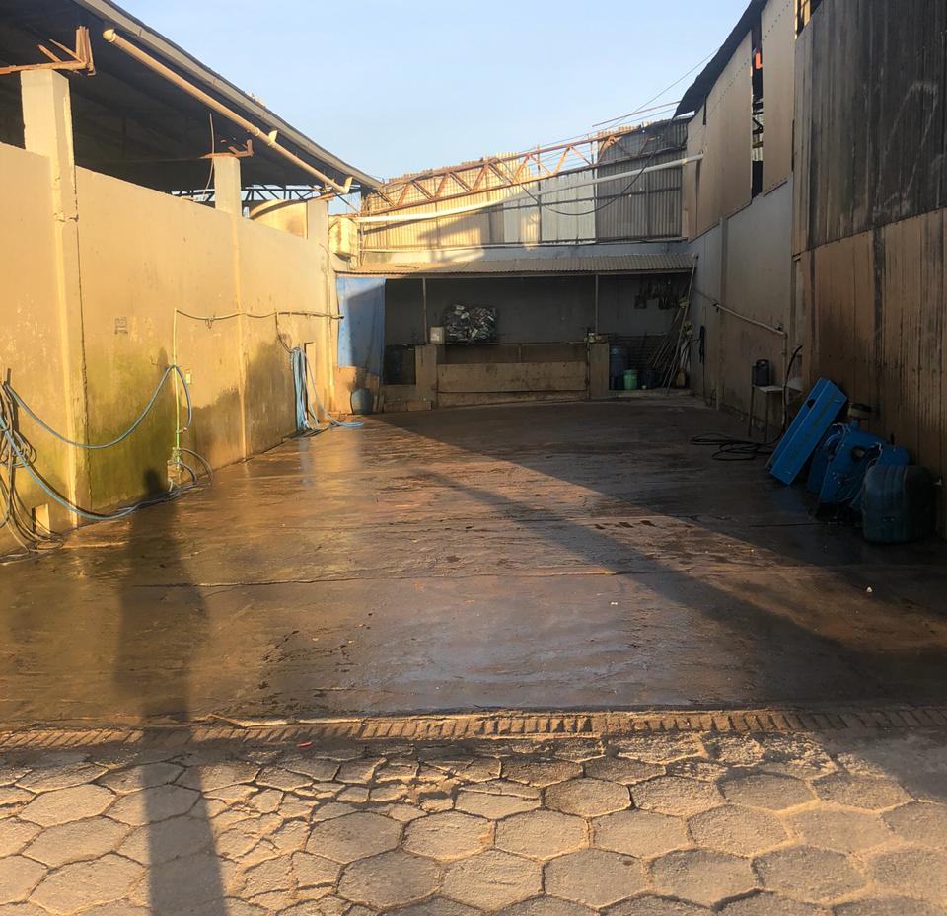
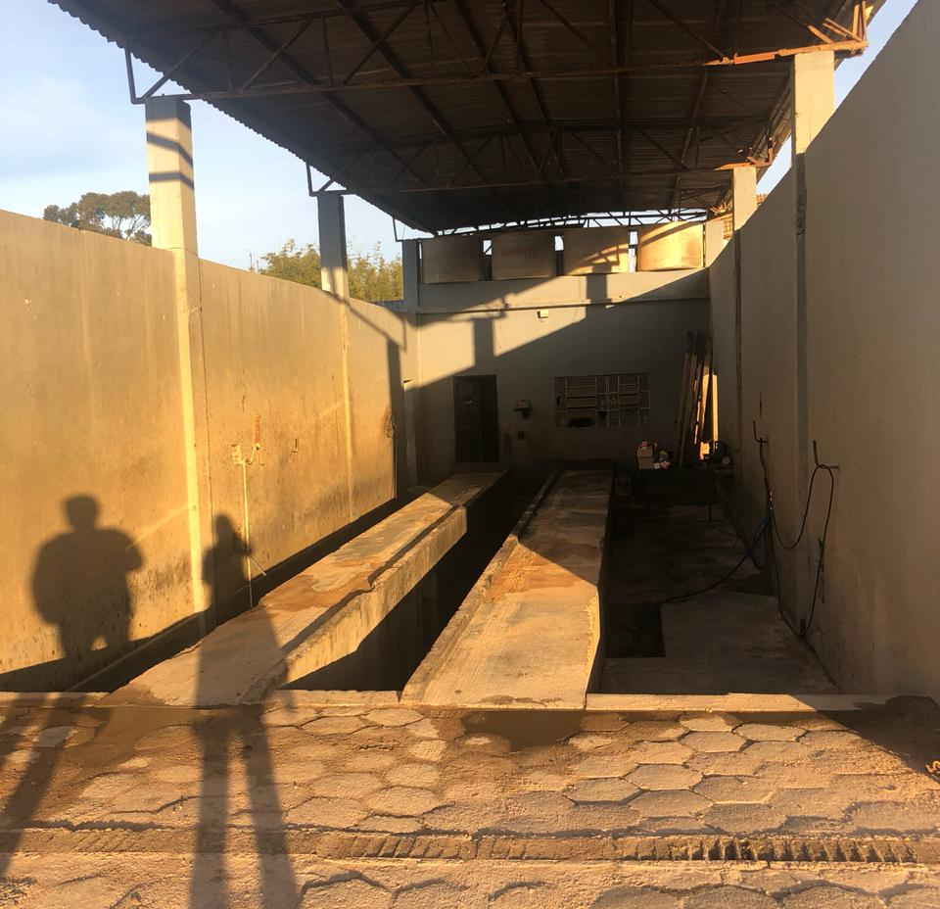
3. Registros Fotográficos
Área para lavagem de veículos
Área para lavagem de veículos

Slide 21
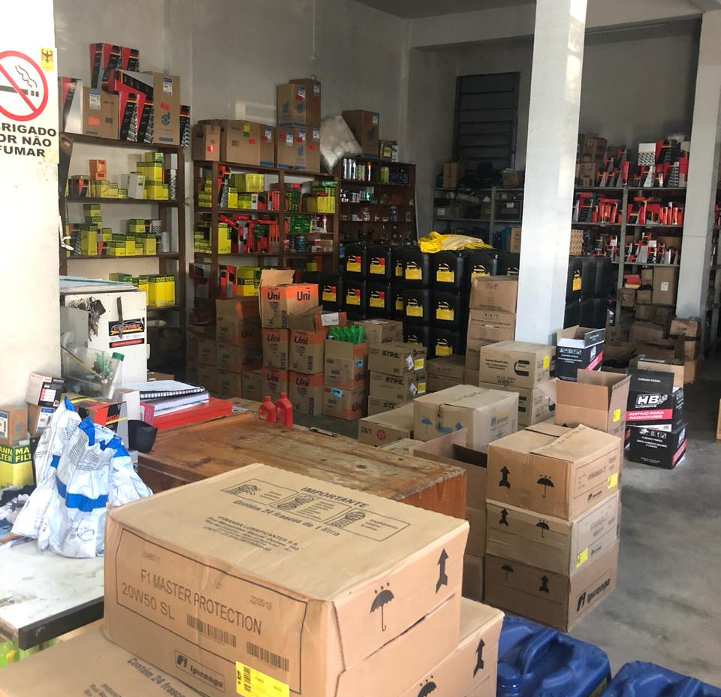
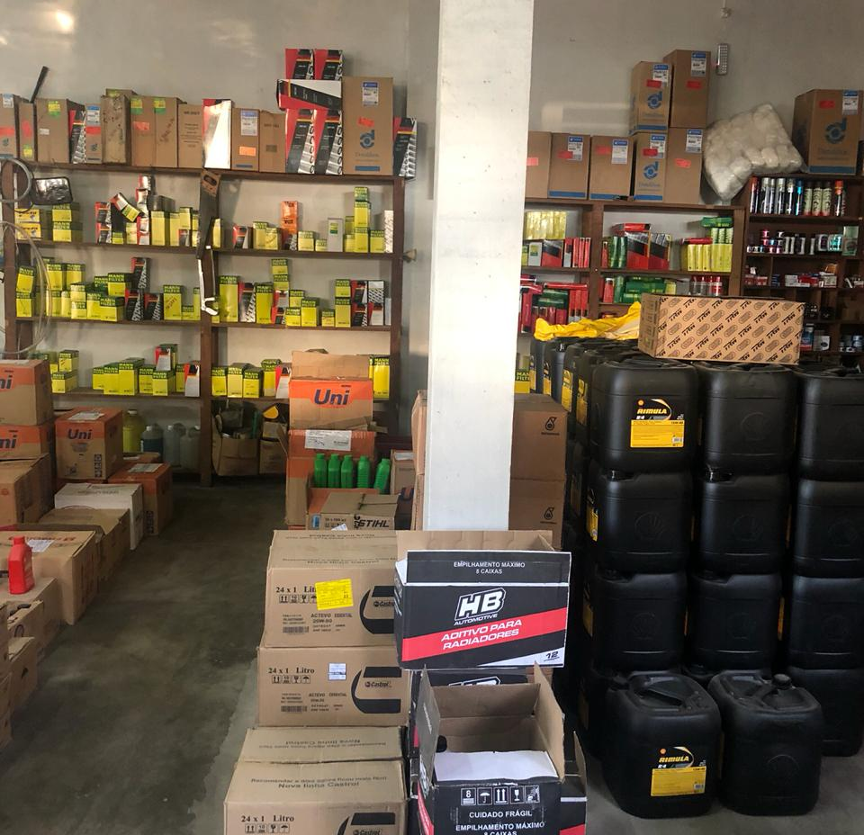
3. Registros Fotográficos
Estoque de mercadorias
Estoque de mercadorias

Slide 22
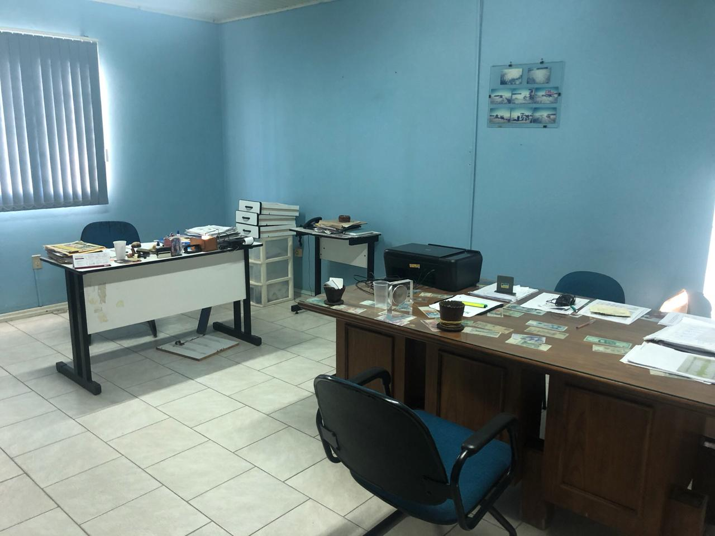
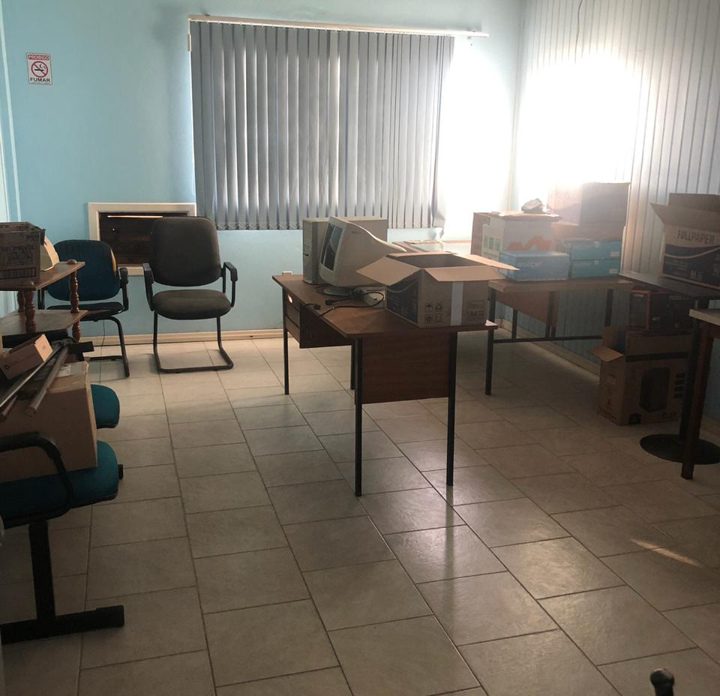
3. Registros Fotográficos
área administrativa
área administrativa

Slide 23
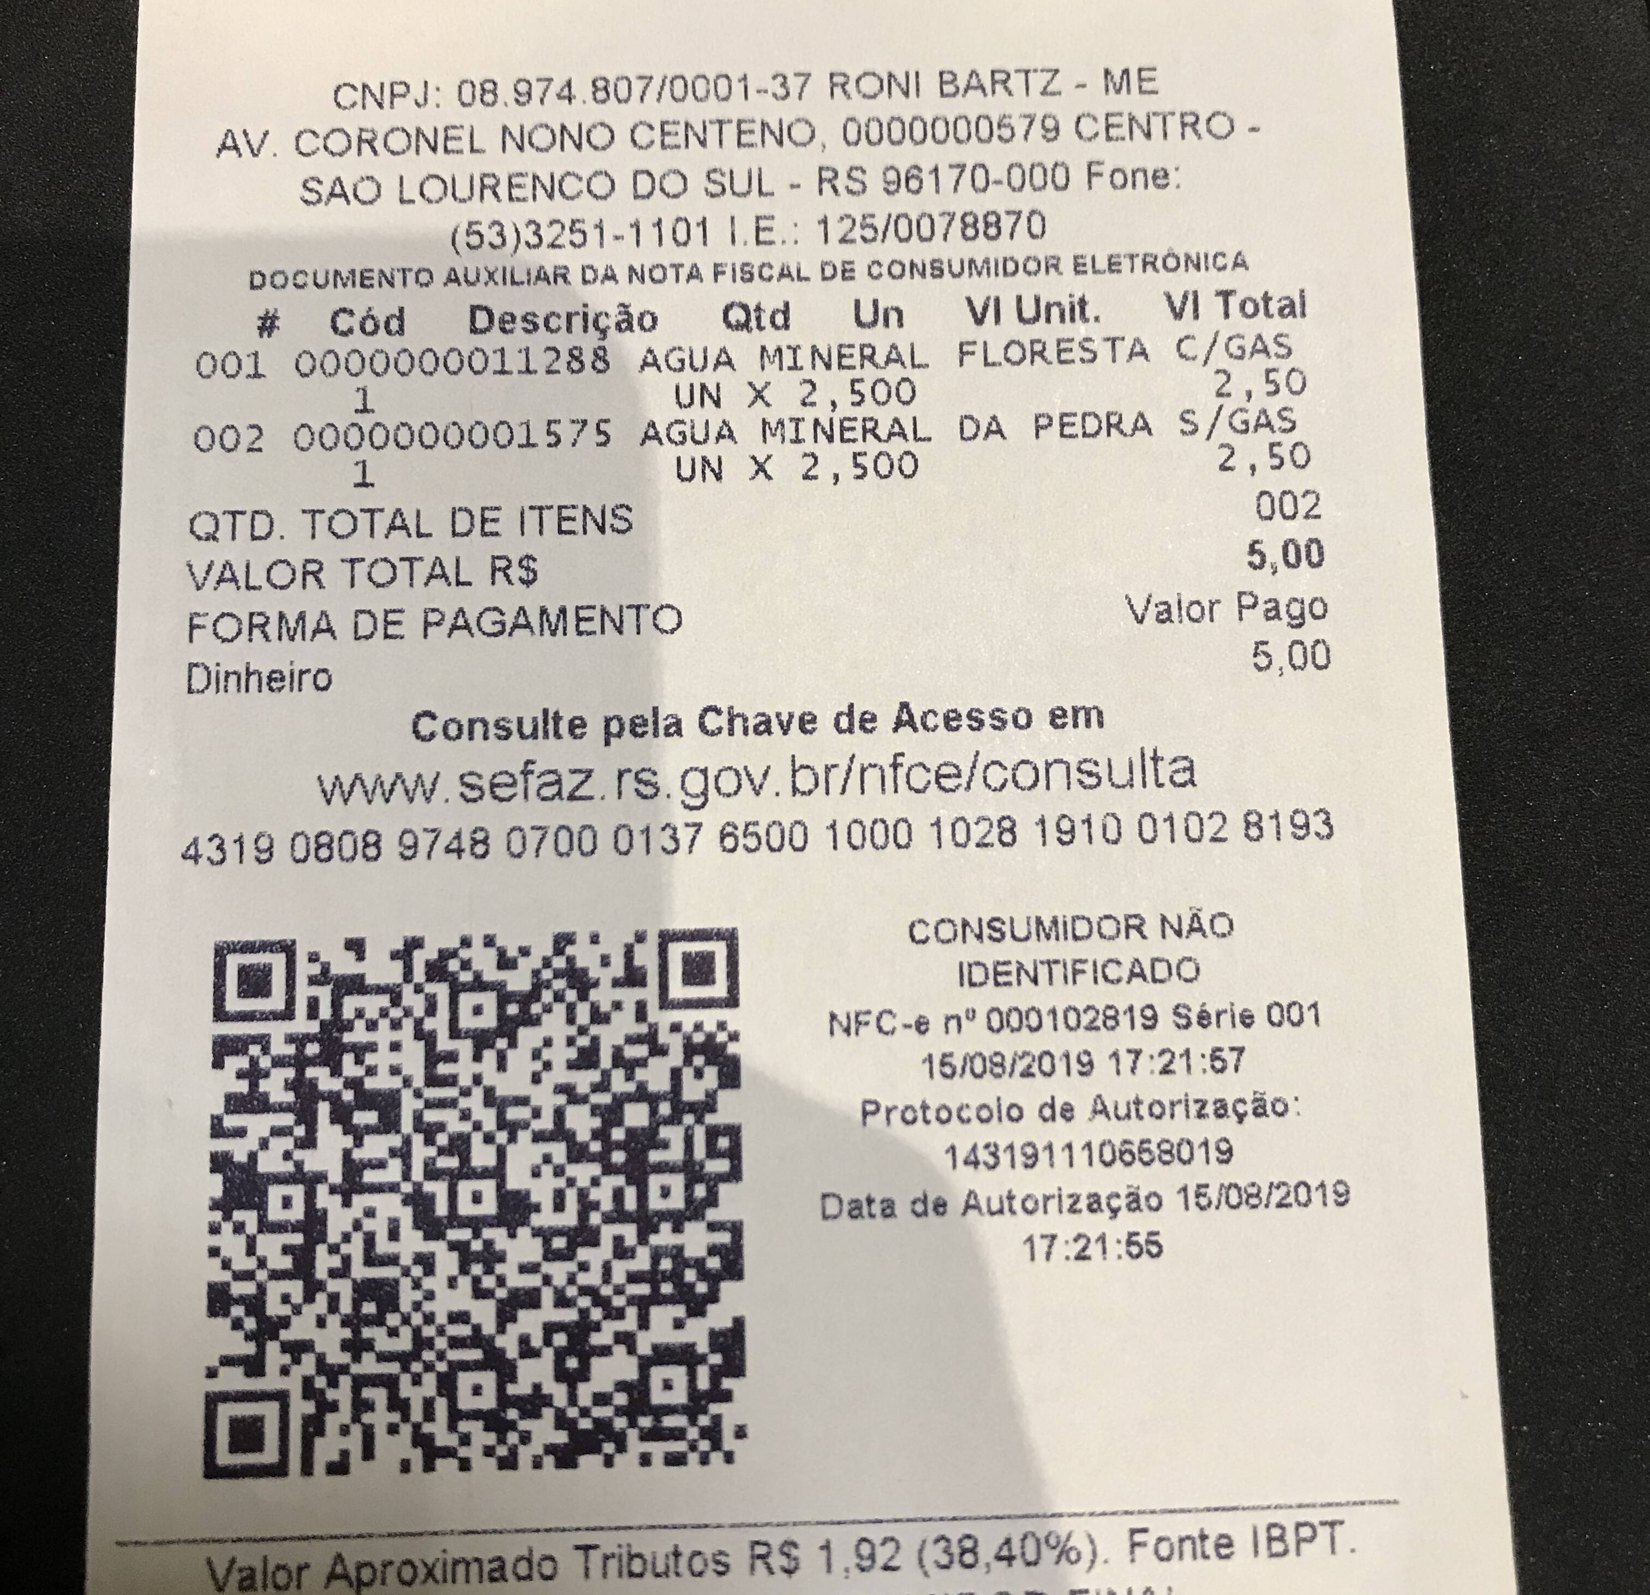
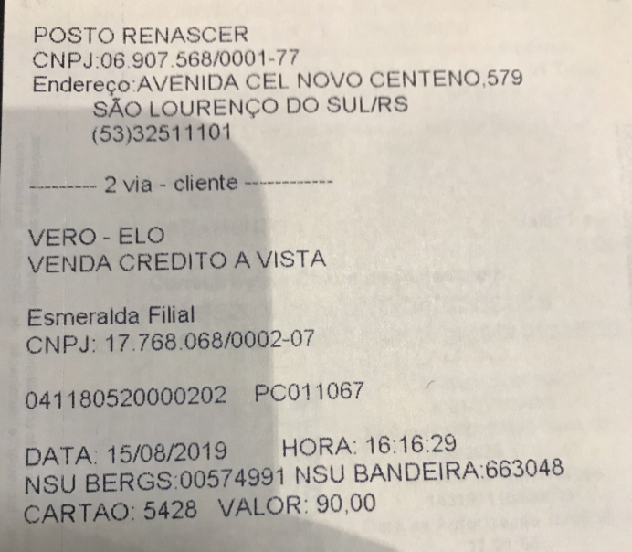
3. Registros Fotográficos
loja de conveniência - Cupom fiscal
Recuperanda - Cupom fiscal

Slide 24


